Slide 1
Taller Arduino
19-20 Mayo 2022

Slide 2
Objetivos
Primero familiarizarnos con Arduino: la placa y el programa
Ver que se puede hacer a través de ejemplos
Saber leer y adaptar programas Arduino a nuestras necesidades
Escribir nuestros propios programas
Poder seguir tutoriales en YouTube para aprender más

Slide 3
Qué es Arduino?
Una plataforma hardware/software open-source para prototipar proyectos de Interactive Design
Bucle:
Sensor → Conocimiento → Lógica → Actuación →
Hardware
Software

Slide 4
Sensores y actuadores
Sensores | Actuadores
Botones | LEDs
Potenciometros (Knobs, Sliders, etc.) | Tiras LED
Sensores movimiento | Beepers
Sensores proximidad | Luces DMX
Microfonos | Motores
 | Relés (Cerrar circuitos electricos)

Slide 5
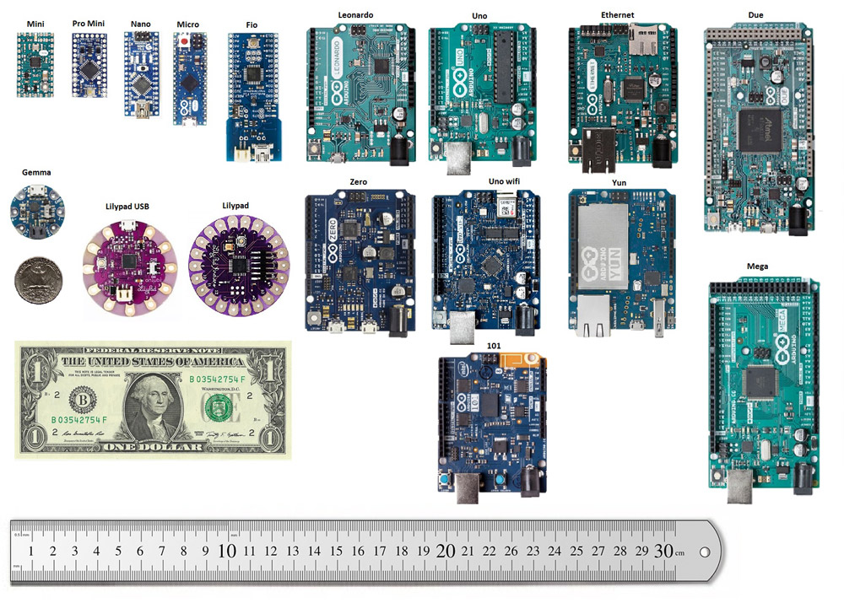
Hardware: Modelos Arduino

Slide 6
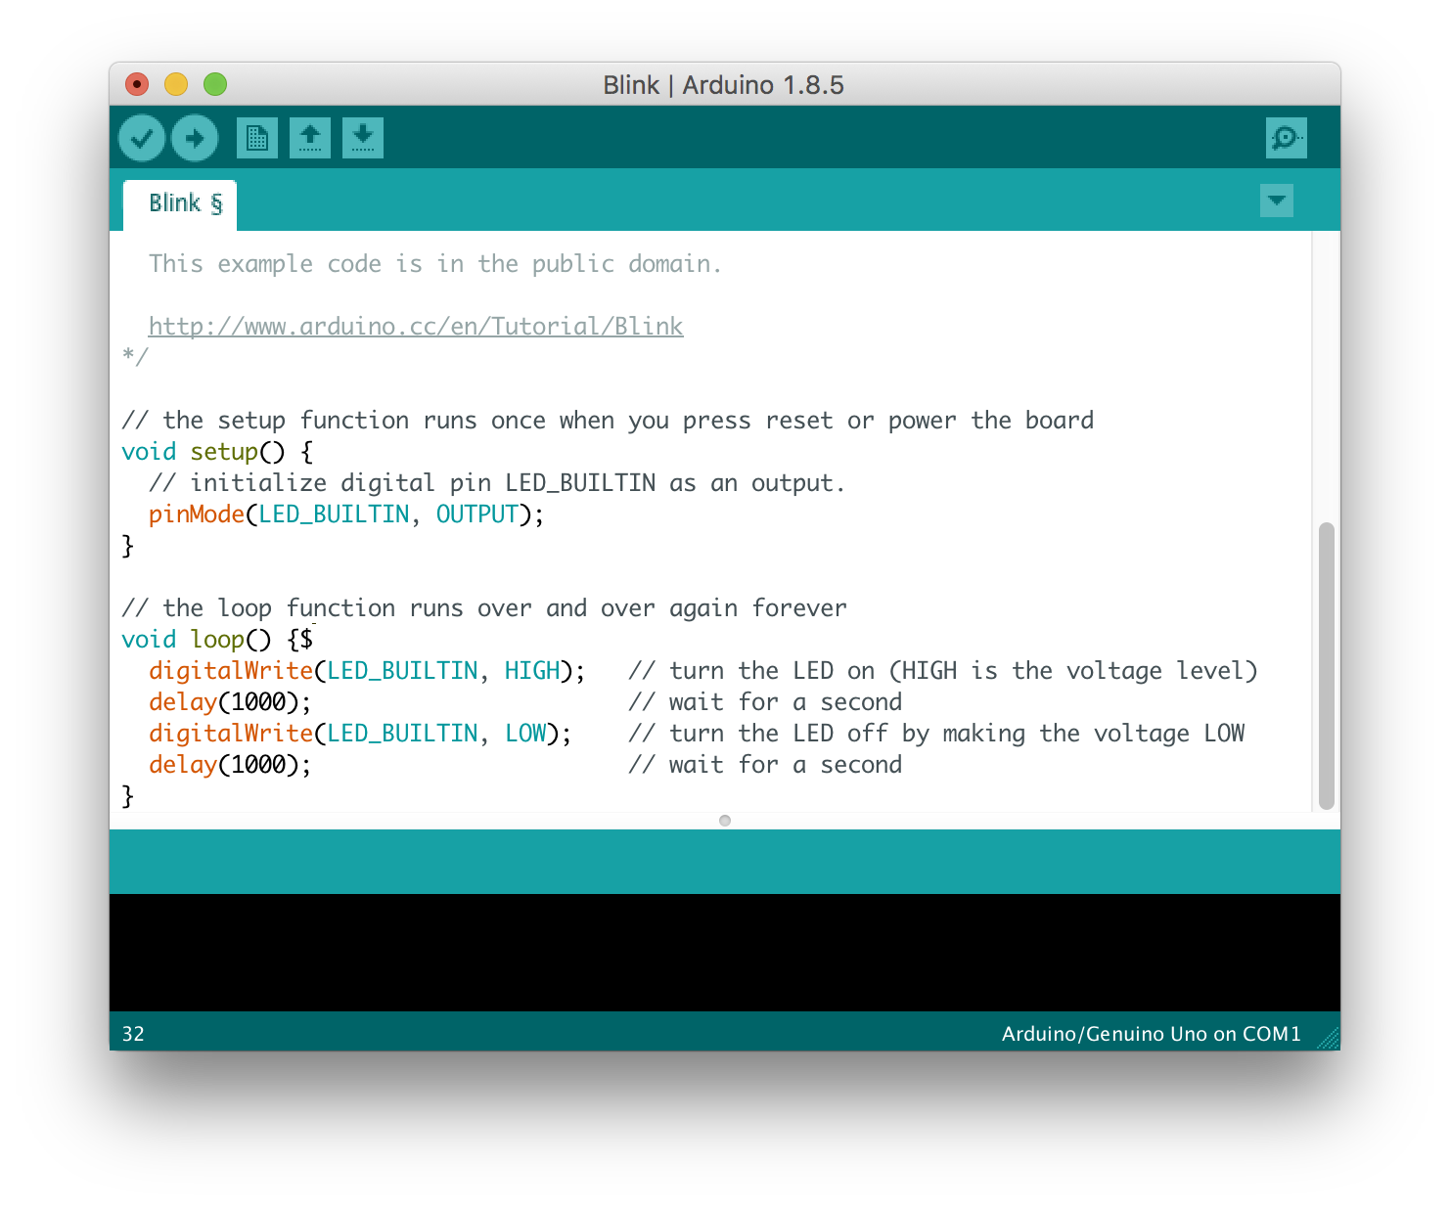
Software: Arduino IDE

Slide 7
Arduino IDE: Instalar
https://www.arduino.cc/en/software
Archivo taller:
https://github.com/aghiuru/taller-arduino/blob/main/Taller.zip

Slide 8
Proyectos
Dia 1
Blink – hacer parpadear el LED interno
Blink_LED_Externo – nuestro primer circuito, hacer parpadear un LED externo
Button_LED_Externo – encender el LED al apretar el botón
Potenciometro_LED_Externo – usar un potenciometro para controlar el brillo del LED
Sensor_Proximidad – controlar el brillo del LED con un sensor de proximidad
Microfono_LED_Externo – el volumen controla el brillo del LED
Dia 2
Microfono_Tira_LED – el volumen controla la tira del LEDs
Relay – cerrar circuitos electricos
Sensor_Movimiento – trabajar con sensores de movimento
Buzzer – generar sonido con un módulo Buzzer
DMX_FadeUp – controlar luces de escenario a traves de DMX
Step_Motor – controlar motores con botones

Slide 9
Nuestro primer programa: Blink
Hace parpadear el LED interno de la placa
La estructura de un programa Arduino
setup()
loop()
Indentación
Comentarios
Ejercicio:
Cómo hacer parpadear el LED con más frecuencia? Hay algún limite?

Slide 10
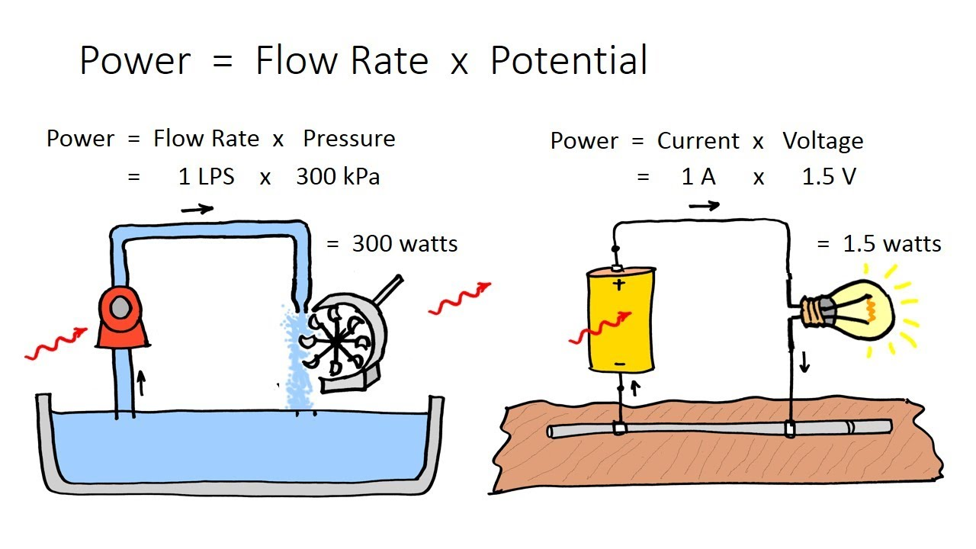
Circuitos electricos: analogía

Slide 11
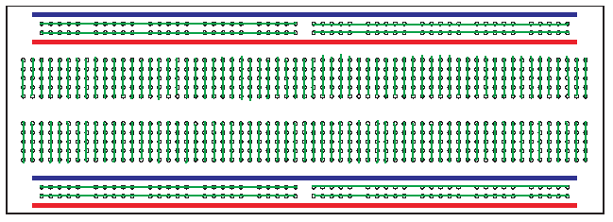
Breadboard: prototipar sin soldar

Slide 12
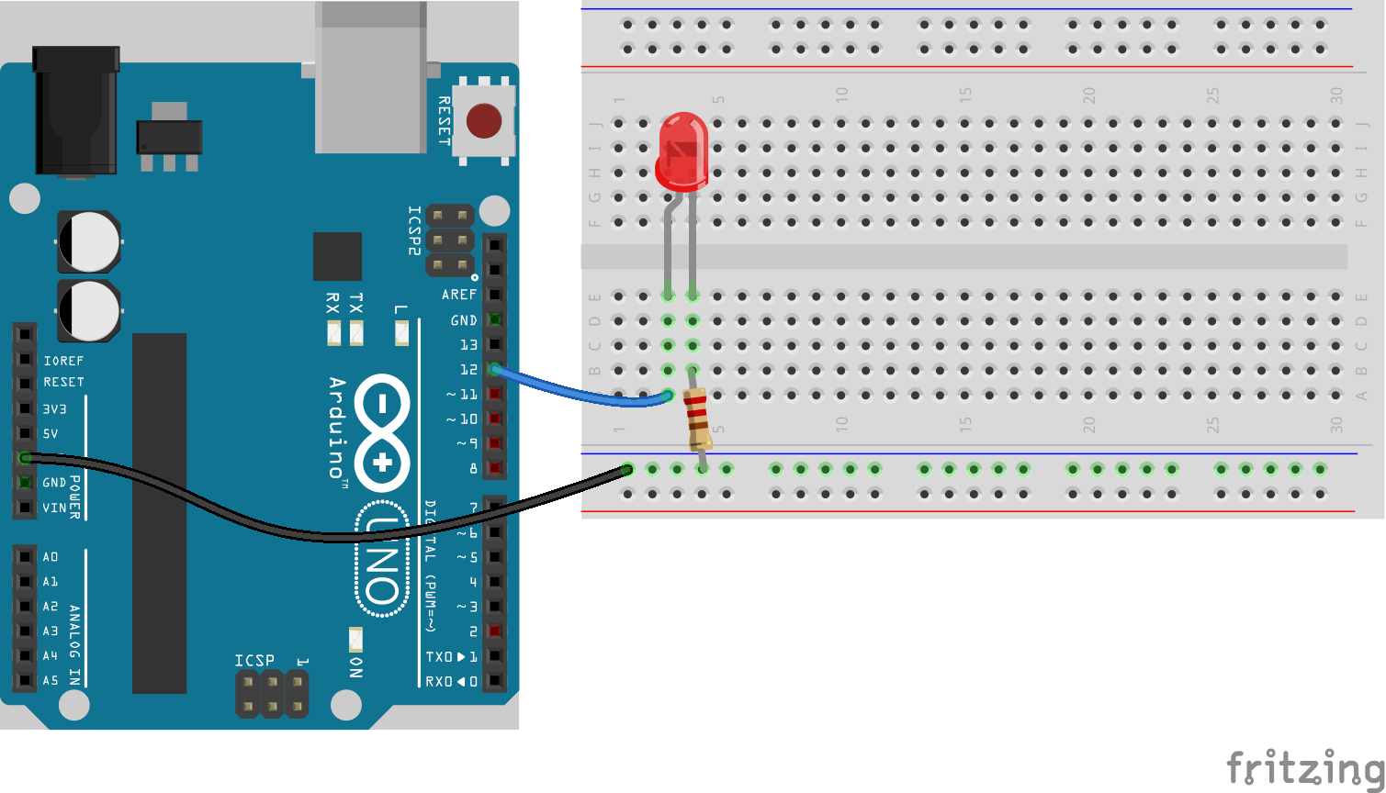
Nuestro primer circuito: Blink_LED_Externo
Hace parpadear un LED externo
Necesitamos una resistencia para que el LED no se queme

Slide 13
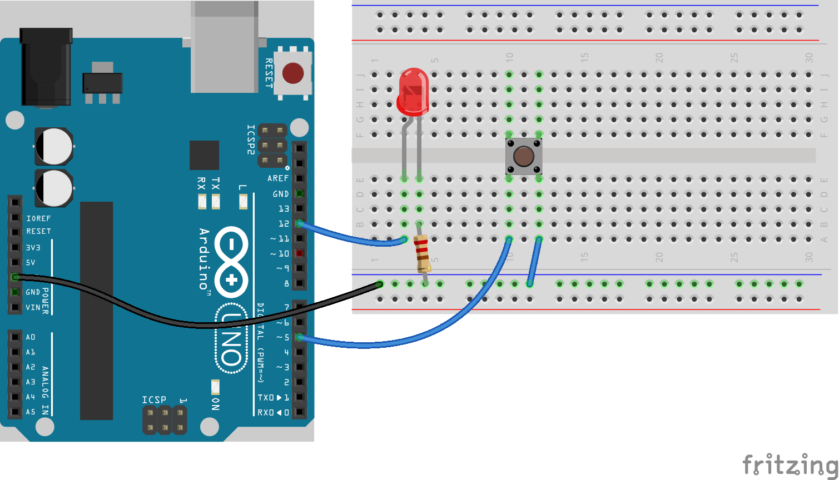
Button_LED_Externo
Conectamos un botón
Leemos y guardamos el estado del botón, luego lo usamos para encender el LED
Ejercicio: El LED se apaga cuando el boton está apretado, como lo arreglamos?

Slide 14
Potenciometro_LED_Externo
Encontramos el diagrama del circuito dentro de la carpeta
Cambiamos el boton por un potenciometro
Entradas (A0-A5) y salidas (3, 5, 9, 10, 11) analogicas
Ejercicios:
analogRead() lee valores entre 0 y 1023. analogWrite() solo puede escribir valores entre 0 y 255 (para el brillo del LED). Cómo lo arreglamos?
Cómo hacemos que el LED cambie de comportamiento según el valor del potenciómetro?
Condiciones: la funcion if()

Slide 15
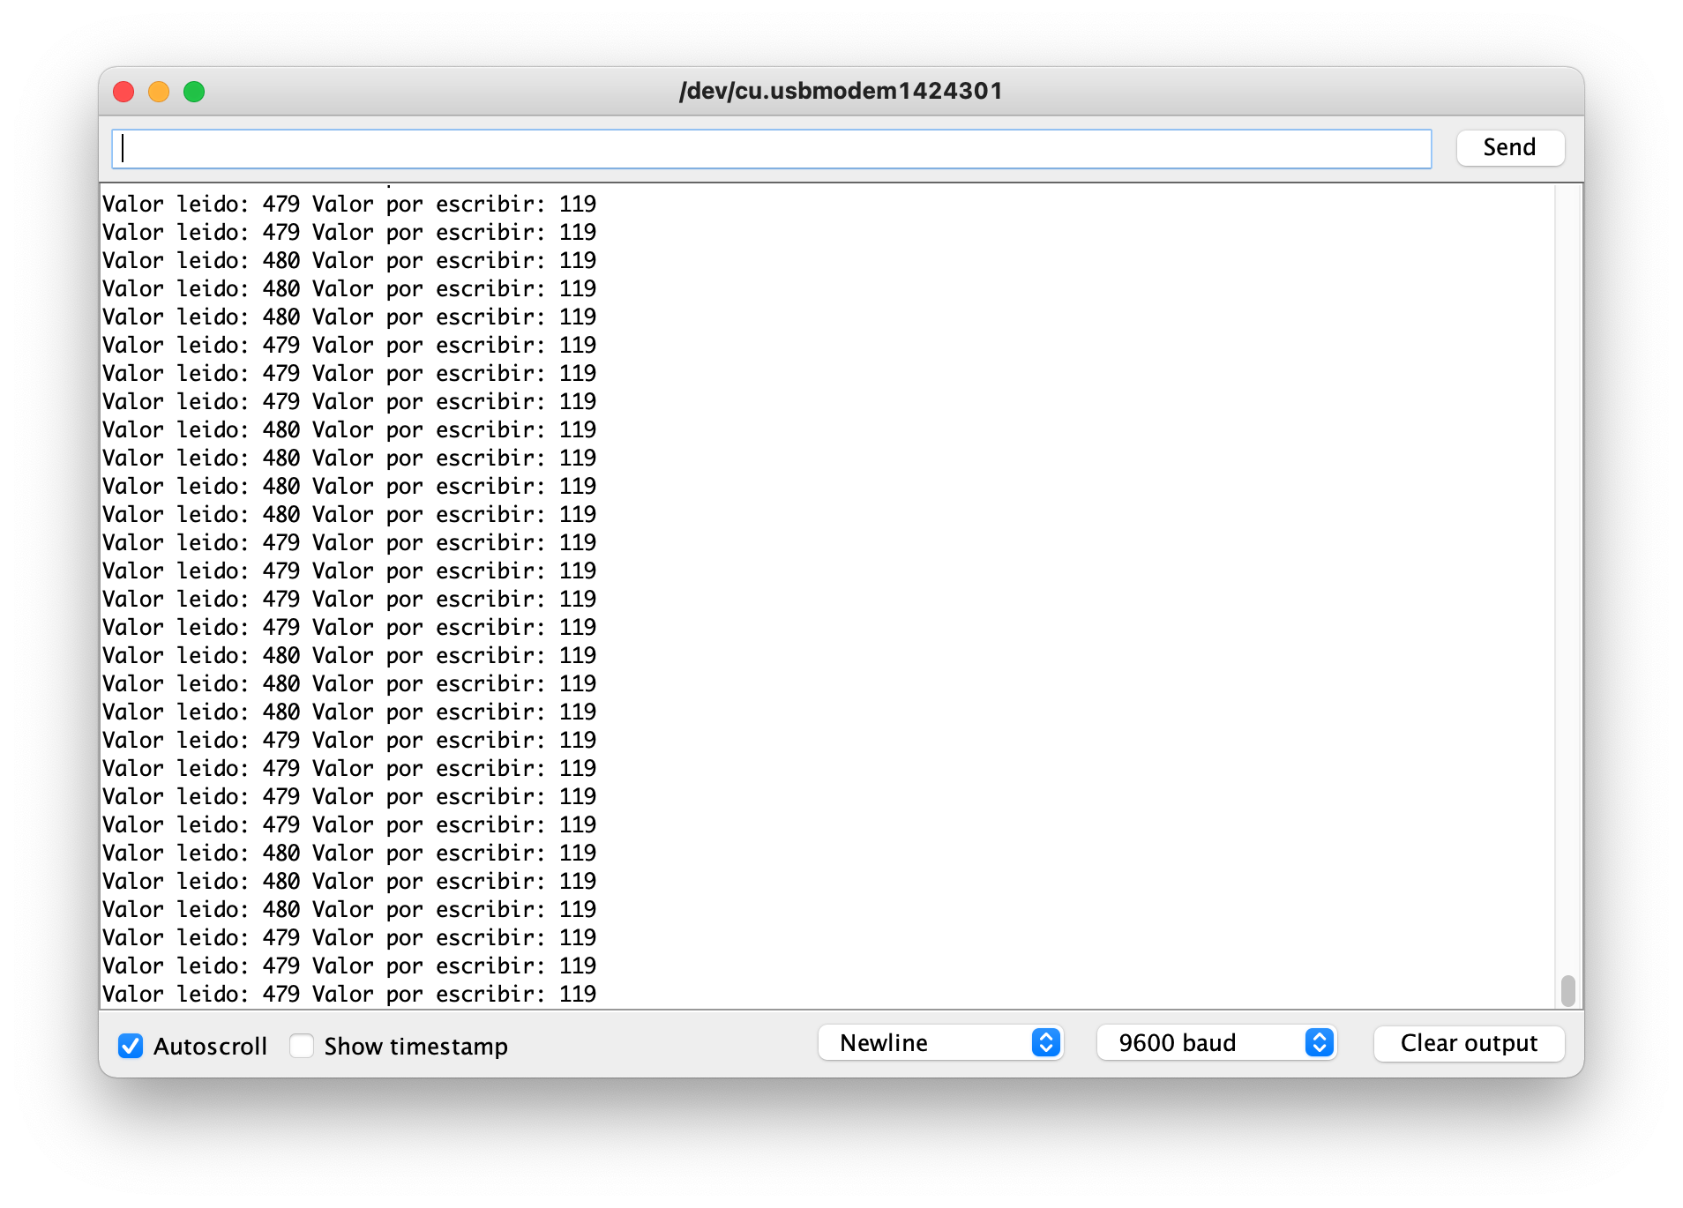
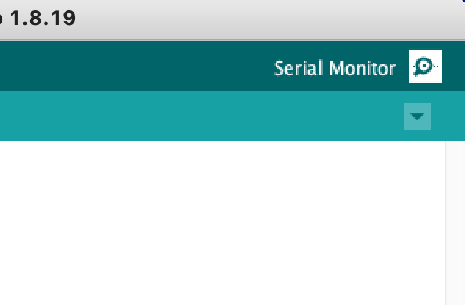
Comunicarnos con el ordenador
Potenciometro_LED_Externo_Serial
Es el mismo circuito, pero hemos añadido codigo de debugging
La Serial nos permite mandar info al ordenador!
Así podemos ver que está haciendo nuestro programa.

Slide 16
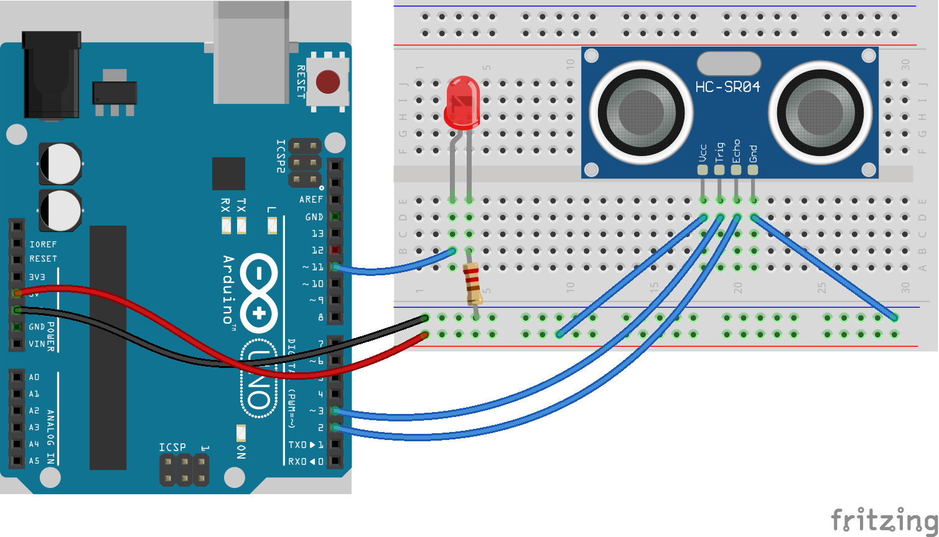
Nuestro primer sensor: Sensor_Proximidad
Enciende el LED cuando hay algo cerca (-50cm)
Abrid el Serial Monitor para ver la distancia hasta el objeto mas cercano
Ejercicio:
Como detectar objetos mas lejanos? (e.g. 1 metro)

Slide 17
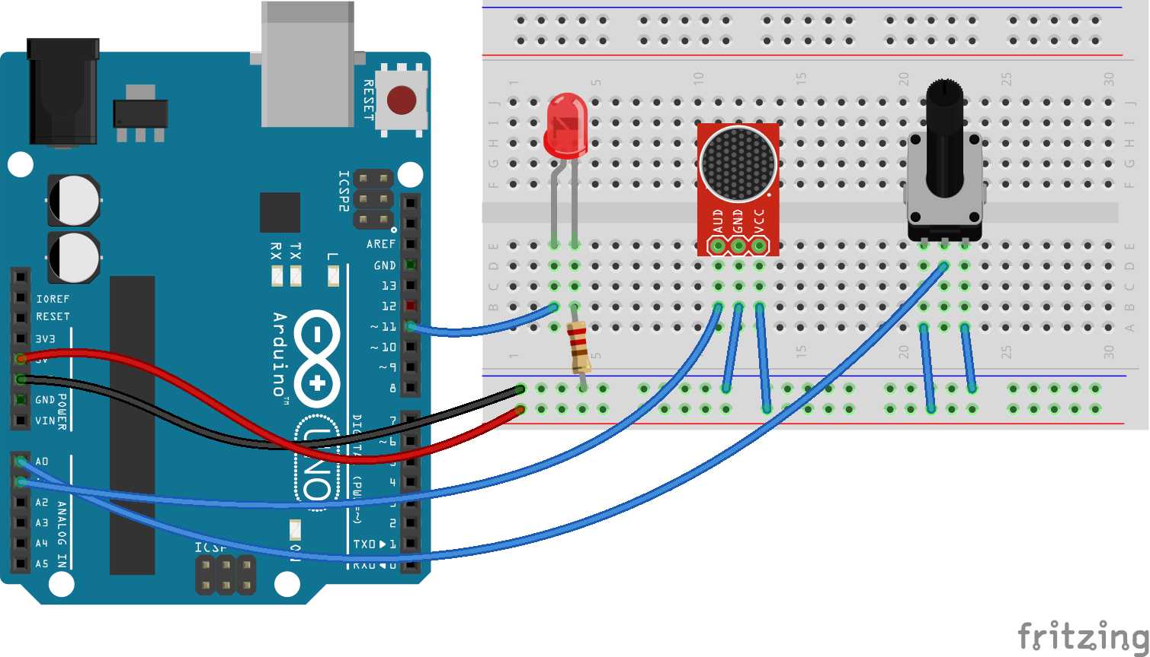
Microfono_LED_Externo
Un problema que tienen los microfonos es que no tenemos un volumen de referencia. El volumen del silencio varia segun donde esté colocado el micrófono. Con lo cual aprovechamos del potenciómetro para establecer un volumen de referencia (baseline).
Mapeamos el valor del brillo entre ese volumen de referencia y el volumen maximo percibido.

